Slide 1

Informatieavond profielkeuze 2M/3M
28 november 2022

Slide 2

Definitieve keuze
10-2-2023 ingevoerd in Zermelo
7-4-2023 keuze is definitief
14-4-2023 ouder(s) digitaal akkoord
Na digitale akkoord is wijzigen niet meer mogelijk!

Slide 3
Waarom Loopbaan oriëntatie en begeleiding (LOB)?
Leerlingen vinden het vaak moeilijk om te kiezen
Er zijn (te) veel opleidingen
Ze weten nog niet wie ze zijn en wat ze kunnen
Én: het loopbaandossier is een diploma-eis in de mavo

Slide 4




Na de mavo:
Middelbaar Beroeps Onderwijs
=> MBO

Slide 5
Of…………………..
Misschien naar de havo

Slide 6
Belangrijkste verschil mavo – havo
4 <–> 5 jaar
keuze in klas 2 <-> klas 3
bovenbouw in klas 3 <-> klas 4
één kernvak Nederlands <-> drie kernvakken (Ne-Entl-WisA/B)
leerlingen: meer stof, sneller door de stof, “moeilijker”

Slide 7

DOORSTROOM
MAVO => MBO => HBO
MAVO => HAVO => HBO

Slide 8
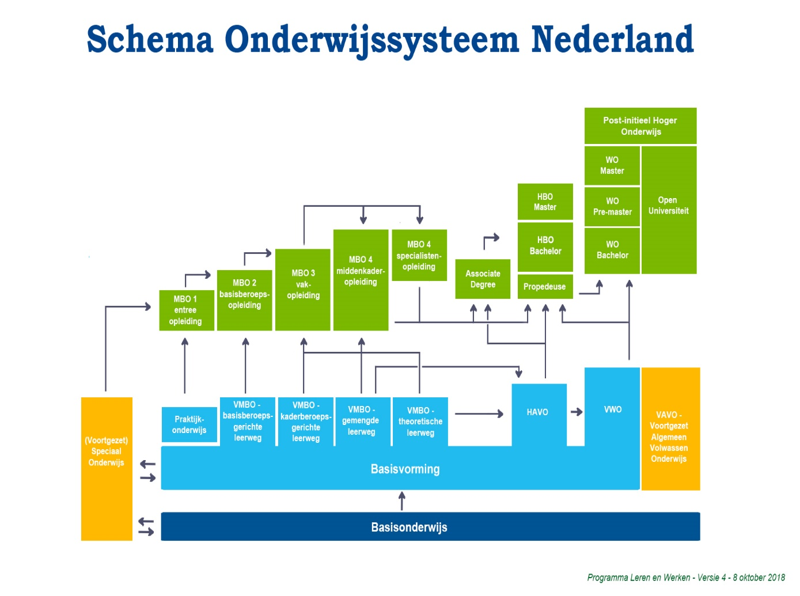

Slide 9
Belangrijk bij profielkeuze
Aanleg – vaardigheid – cijfers/advies
Interesse – vakkenvoorkeur
toekomstplannen

Slide 10
Nijmegen On Stage
21-3-2023 Beroepenfeest
6-4-2023 Doe-Dag

Slide 11
Profiel- en vakkenkeuze
Profiel bestaat uit 3 delen:
Gemeenschappelijk deel
Profieldeel
Vrije deel

Slide 12
Gemeenschappelijk deel
In klas 3 volgen alle leerlingen
Nederlands
Engels
lichamelijke opvoeding
kunstvakken 1 incl. kckv

Slide 13
Profieldeel
4 profielen:
- Economie
Zorg en welzijn
Landbouw
Techniek

Slide 14
Profiel Economie
Vast vakkenpakket:
- Dagdeel Business
Economie
Wiskunde
Duits
Geschiedenis
1 vak kiezen uit:
LO2
Aardrijkskunde

Slide 15
Economie
Handel, Administratie, Horeca, Toerisme en Recreatie, ICT, Beveiliging

Slide 16
Profiel Zorg & welzijn
Vast vakkenpakket:
Biologie
Geschiedenis
Wiskunde
Duits
2 vakken kiezen uit:
LO2
Tekenen
Aardrijkskunde

Slide 17
Zorg en Welzijn
Verpleegkunde, Zorg,
Uiterlijke verzorging en Wellness, Sociaal pedagogisch werk, Onderwijs

Slide 18
Profiel Groen/Landbouw
Vast vakkenpakket:
Biologie
Nask2
Wiskunde
Aardrijkskunde
2 vakken kiezen uit:
Nask1
Economie
Tekenen

Slide 19
Groen/Landbouw
Lifestyle, Milieu, Dierverzorging, Water en Energie, Stad en Wijk, Tuin- en Landschapsinrichting, Dier en Ondernemen

Slide 20
Profiel Techniek
Vast vakkenpakket:
Nask1
Nask2
Wiskunde
Biologie
2 vakken kiezen uit:
Economie
Tekenen
Aardrijkskunde

Slide 21
Techniek
Werktuigbouw, Bouwkunde, Procestechniek, Installatietechniek, Electrotechniek, Transport en
Logistiek, Laboratoriumtechniek

Slide 22
Profielen klas 3
Gemeenschappelijk deel Deze vakken zijn voor iedereen verplicht Nederlands (kernvak) Engels Lichamelijke opvoeding KCKV
O Economie | O Zorg & Welzijn | O Groen/Landbouw | O Techniek
Profielvakken Verplicht profieldeel
Dagdeel Business Economie Wiskunde Geschiedenis Duits | Biologie Geschiedenis Wiskunde Duits | Wiskunde Biologie NaSk2 Aardrijkskunde | Wiskunde NaSk1 NaSk2 Biologie
Profielkeuzevakken Keuzedeel/vrije deel van het profiel
Kies 1 vak: O LO2 O Aardrijkskunde | Kies 2 vakken: O LO2 O Tekenen O Aardrijkskunde | Kies 2 vakken: O NaSk1 O Economie O Tekenen | Kies 2 vakken: O Economie O Tekenen O Aardrijkskunde

Slide 23
Profielen klas 4
Gemeenschappelijk deel Deze vakken zijn voor iedereen verplicht Nederlands (kernvak) Engels Lichamelijke opvoeding Maatschappijleer
O Economie | O Zorg & Welzijn | O Groen/Landbouw | O Techniek
Profielvakken Verplicht profieldeel
Dagdeel Business Economie Wiskunde Geschiedenis | Biologie Geschiedenis O Wiskunde O Duits | Wiskunde Biologie | Wiskunde NaSk1
Profielkeuzevakken Keuzedeel/vrije deel van het profiel
Kies 1 vak: Wil je misschien naar havo? Kies hier 2 vakken: O Duits O LO2 O Aardrijkskunde | Kies 1 vak: Wil je misschien naar havo? Kies hier 2 vakken: O Wiskunde O Duits O LO2 O Tekenen O Aardrijkskunde | Kies 2 vakken: Wil je misschien naar havo? Kies hier 3 vakken: O NaSk2 O NaSk1 O Economie O Aardrijkskunde O Tekenen | Kies 2 vakken: Wil je misschien naar havo? Kies hier 3 vakken: O Biologie O NaSk2 O Economie O Tekenen O Aardrijkskunde

Slide 24
Leerlingen in klas 2MH
Leerlingen in klas 2MH

Slide 25
Keuze voor klas 3 havo
Duits of Frans
Technasium of aardrijkskunde
Voorlichting over de havo-profielen wordt volgend jaar gegeven in klas 3 havo.

Slide 26
Definitieve keuze
10-2-2023 ingevoerd in Zermelo
7-4-2023 keuze is definitief
14-4-2023 ouder(s) digitaal akkoord
Na digitale akkoord is wijzigen niet meer mogelijk!

Slide 27
Contactgegevens
Aanwezig: maandag t/m donderdag
Telefonisch bereikbaar:
024-8200400, via receptie
Mail: barbara.vankempen@mondialcollege.nl
DANK VOOR UW AANDACHT

